Slide 1
Semana N° 03 Estado Nación – Constitución Política
Facultad de Ciencias Naturales y Matemática
Asignatura : Geopolítica y Realidad Nacional
Dr. Fredy salinas Meléndez
Semestre Académico 2025-1

Slide 2
Tercera Semana

Slide 3
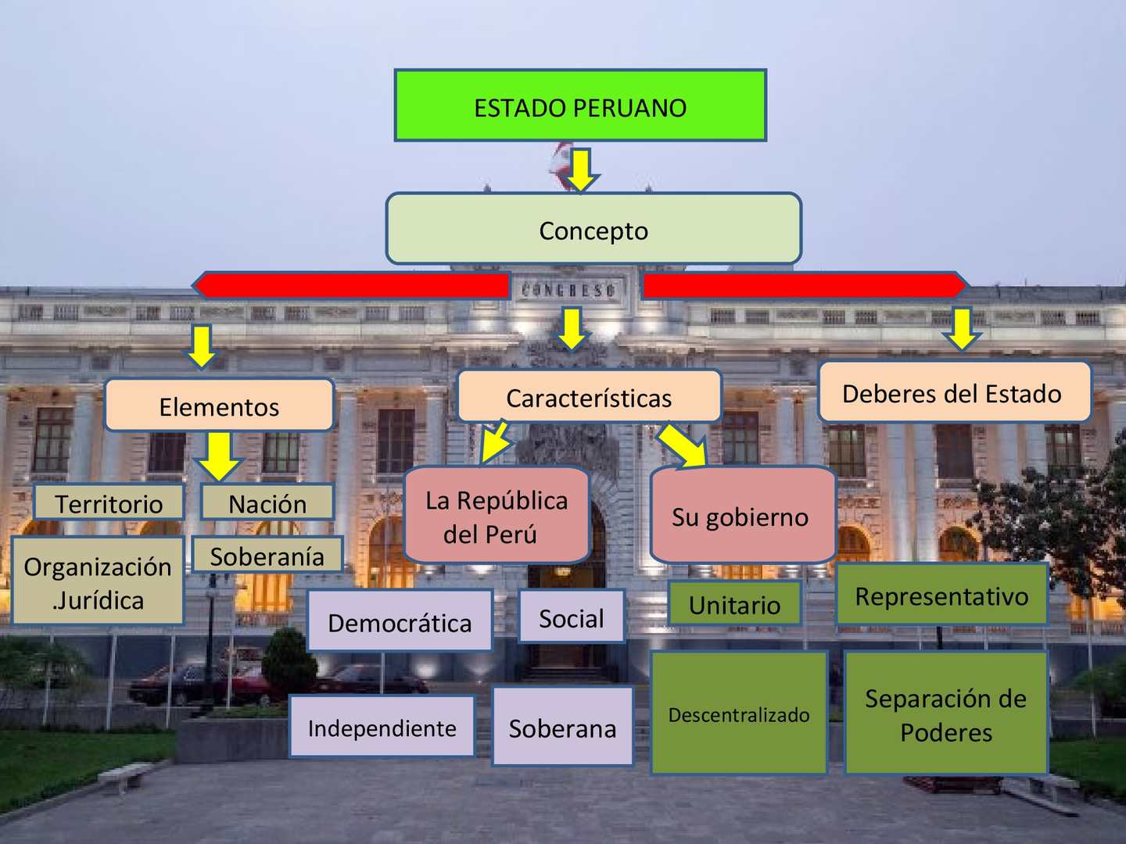

Slide 4
EL ESTADO
Un Estado es una organización política constituida por un conjunto de instituciones burocráticas estables, a través de las cuales ejerce el monopolio del uso de la fuerza (soberanía) aplicada a una población dentro de unos límites territoriales establecidos.
Muchas sociedades humanas han sido gobernadas por estados durante milenios; sin embargo, la mayoría de las personas en la prehistoria vivían en sociedades sin estado. Los primeros estados surgieron hace unos 5500 años junto con el rápido crecimiento de las ciudades, la invención de la escritura, y la codificación de nuevas clases de religión. Con el tiempo, se desarrolló una variedad de formas diferentes de estados, empleando una variedad de justificaciones para su existencia (como el derecho divino, la teoría del contrato social, etc.). Hoy día, sin embargo, el estado-nación moderno es la forma predominante de estado a que están sometidas las personas.

Slide 5
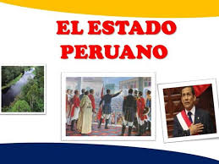

Slide 6
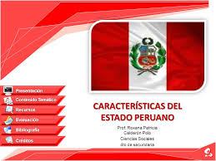
Estado nación, una forma de organización política que se caracteriza por tener un territorio claramente delimitado, una población relativamente constante, y un gobierno.

Slide 7
CARACTERÍSTICAS DEL ESTADO PERUANO
Estas Características están determinadas por la Constitución Política de 1993 vigente hasta hoy, que en su art. 43 dice que el Estado Peruano es: Una República Democrática, ya que en ella se ejerce un gobierno representativo, elegido por el pueblo mediante sufragio universal.
Social, porque es una democracia que debe beneficiar a toda y no solo algunos individuos.
Independiente, porque no tiene relaciones de subordinación ante ningún otro Estado.
Soberana, porque el Estado peruano no tiene restricciones para ejercer su poder dentro de los límites de su territorio.
Constituyente un Gobierno Unitario, es decir, posee un solo gobierno central y una sola Constitución que tiene vigencia para todos los peruanos. Los departamentos o provincias no tienen, por lo tanto, autonomía política.
Plantea una Administración Descentralizada, porque paralelamente al gobierno central existen gobiernos locales responsables de sus respectivas jurisdicciones.

Slide 8
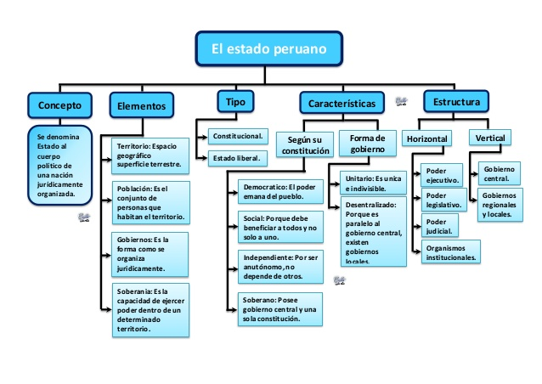

Slide 9
Análisis actual de la Estructura Horizontal y Vertical del estado peruano
Estas de acuerdo con la estructura Regional del Estado peruano
Como se formaron y quienes participaron en su formación de las 24 Regiones
La regionalización en el Perú con fines de desarrollo se inició en 1987 después de la publicación de la ley de Bases de la Regionalización del Perú. Hasta 1990 ya se habían organizado 12 regiones quedando solamente por decidir la de Lima Metropolitana.
Estas de acuerdo que en el Perú exista 25 Regiones. Cada región tiene un gobierno elegido compuesto de un presidente o gobernado y un consejo, los cuales sirven por un período de cuatro años.
Porque se rechazo la regionalización propuesta delas 12 Regiones
Que proponía Javier Pulgar Vidal para la regionalización
Las actuales Regiones deben continuar
Se debe cambiar los gobiernos Regionales
Por que el Perú es un país centralista

Slide 10
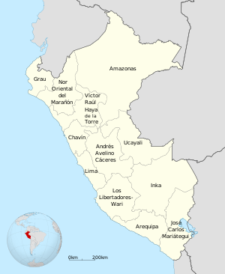
Las 12 Regiones propuesta por la constitución del 79

Slide 11
Ley Orgánica de Gobiernos Regionales LEY Nº 27867 - 2003
DISPOSICIONES GENERALES Artículo 1.-
Objeto y contenido de la Ley La presente Ley Orgánica establece y norma la estructura, organización, competencias y funciones de los gobiernos regionales.
Define la organización democrática, descentralizada y desconcentrada del Gobierno Regional conforme a la Constitución y a la Ley de Bases de la Descentralización.
Artículo 2.- Legitimidad y naturaleza jurídica Los Gobiernos Regionales emanan de la voluntad popular. Son personas jurídicas de derecho público, con autonomía política, económica y administrativa en asuntos de su competencia, constituyendo, para su administración económica y financiera, un Pliego Presupuestal.
Artículo 4.- Finalidad Los gobiernos regionales tienen por finalidad esencial fomentar el desarrollo regional integral sostenible, promoviendo la inversión pública y privada y el empleo y garantizar el ejercicio pleno de los derechos y la igualdad de oportunidades de sus habitantes, de acuerdo con los planes y programas nacionales, regionales y locales de desarrollo.

Slide 12
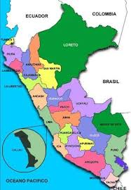

Slide 13
Criterios que debieron tomarse para la regionalización peruana
Que prime el criterio histórico, científico y tecnológico
Bienestar para todos
Que no prime los intereses personales
Desterrar el centralismo
¿Qué entendemos por descentralización? La descentralización es un proceso político-técnico que forma parte de la reforma del Estado peruano y está orientado a alcanzar un buen gobierno, es decir, un gobierno efectivo, eficiente y al servicio de la ciudadanía.
Que la regionalización sea tomando en cuenta que una Región debe tener costa sierra y selva, es decir vertical
Entendemos por regionalización el resultado regionalizar; es decir, el resultado de dividir una unidad espacial relevante geográfica y/o político-administrativamente en varias unidades espaciales con el mismo tipo de relevancia, las cuales pueden agruparse en una o varias categorías. Siete comentarios permiten precisar y comprender mejor esta definición.

Slide 14
El sistema vial o Cápac Ñam red de caminos del Tahuantinsuyo
Los caminos permitieron el traslado de recursos producidos en diferentes regiones gracias a la mita, que iban a los depósitos para su posterior distribución. Asimismo, permitieron el desplazamiento de los grupos que se movilizaban para realizar la mita.
El Tahuantinsuyo fue muy extenso ya que abarcaba desde Ecuador a Chile por eso debían tener un buen sistema vial o de caminos llamados “Qhapaq Ñam” que fue de gran importancia para el transporte, las comunicaciones y la administración.
El objetivo de la red vial obedecía a los fines exclusivos del gobierno central es decir comunicar las decisiones del Inca a las demás ciudades.
Los caminos en el Tahuantinsuyo obtienen gran relevancia ya que fueron elogiados por los españoles al encontrarlos superiores a los de Europa en el siglo XVI.

Slide 15
Sistemas de trabajo
.El ayni significa: “No me vendas tu trabajo, sino perítame para devolverte cuando tu lo necesites“ consistía en la ayuda de trabajos que hacía un grupo de personas a miembros de una familia, con la condición que esta correspondiera de igual forma cuando ellos la necesitaran. Esta tradición continúa en muchas comunidades del Perú, ayudándose en las labores y construcción de viviendas.
La minka (mink'a o minga en quechua, minca del quechua minccacuni «solicitar ayuda,es una tradición incaica de trabajo comunitario o colectivo voluntario con fines de utilidad social, o de carácter recíproco donde concurrían muchas familias portando sus propias herramientas y alimento. Las familias participaban en la construcción de locales, canales de riego, fortalezas, minas, cultivo de tierras estatales, así como la ayuda en la chacra de las personas incapacitadas, huérfanos y ancianos. Cuando el ayllu convocaba al trabajo de la minka, y las personas que no asistían al trabajo eran expulsados del ayllu.
La mita era un sistema de trabajo comunitario a favor del Estado Imperial del Tahuantinsuyo, donde se movilizaban multitudes de personas a trabajar por turno en labores de construcción de caminos, puentes, fortalezas, centros administrativos, templos, acueductos, explotación de minas, etc.⁷​ Existía una mita para servicios especiales como las labores de cargueros del Sapa Inca, músicos, chasquis y danzantes, los obligados a cumplir esta labor eran los adultos hombres casados, más no las mujeres, cuya edad estaba entre los 18 y 50 años.

Slide 16
Ley de los Ama
Ama Sua,
Ama Llulla,
Ama Quella
Es una expresión inca, en lengua quechua, que recoge sus leyes de vida. Quieren decir respectivamente:
Escuchemos a los cronistas.
https://www.youtube.com/watch?v=8tEGLw4foxY
no seas ladrón,
no seas mentiroso
y no seas flojo/perezoso.

Slide 17
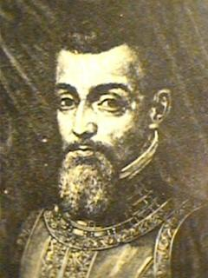
PEDRO CIEZA DE LEÓN
Fue conquistador pero sobretodo, cronista e historiador del mundo andino. Escribió una crónica del Perú en tres partes: costa sierra y selva. El término sierra es el de más importancia en su relato pues se refiere a la característica de un relieve accidentado por la presencia de abundantes montañas ( forma de sierra o serrucho al observar horizontalmente).

Slide 18
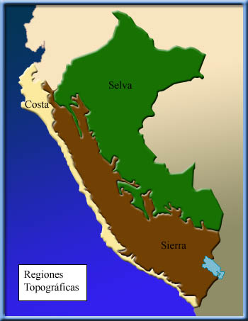
División del Perú según Pedro Cieza de León
regresar

Slide 19
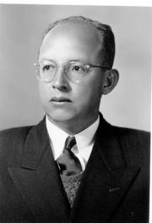
JAVIER PULGAR VIDAL
Fue un geógrafo, filósofo e historiador peruano.
https://www.youtube.com/watch?v=gX6bhGIKaZ0
Aportó importantes estudios en 1940, en la Tercera Asamblea General del Instituto Panamericano de Geografía e Historia, su tesis: “Las Ocho Regiones Naturales del Perú”, la que se convertiría en el estudio más importante realizado sobre la división geográfica del Perú. Desplazando así la división tradicional que dividía al Perú en Costa, Sierra y Selva, por ser esta muy simple, teniendo en cuenta la diversa y compleja geografía peruana.

Slide 20
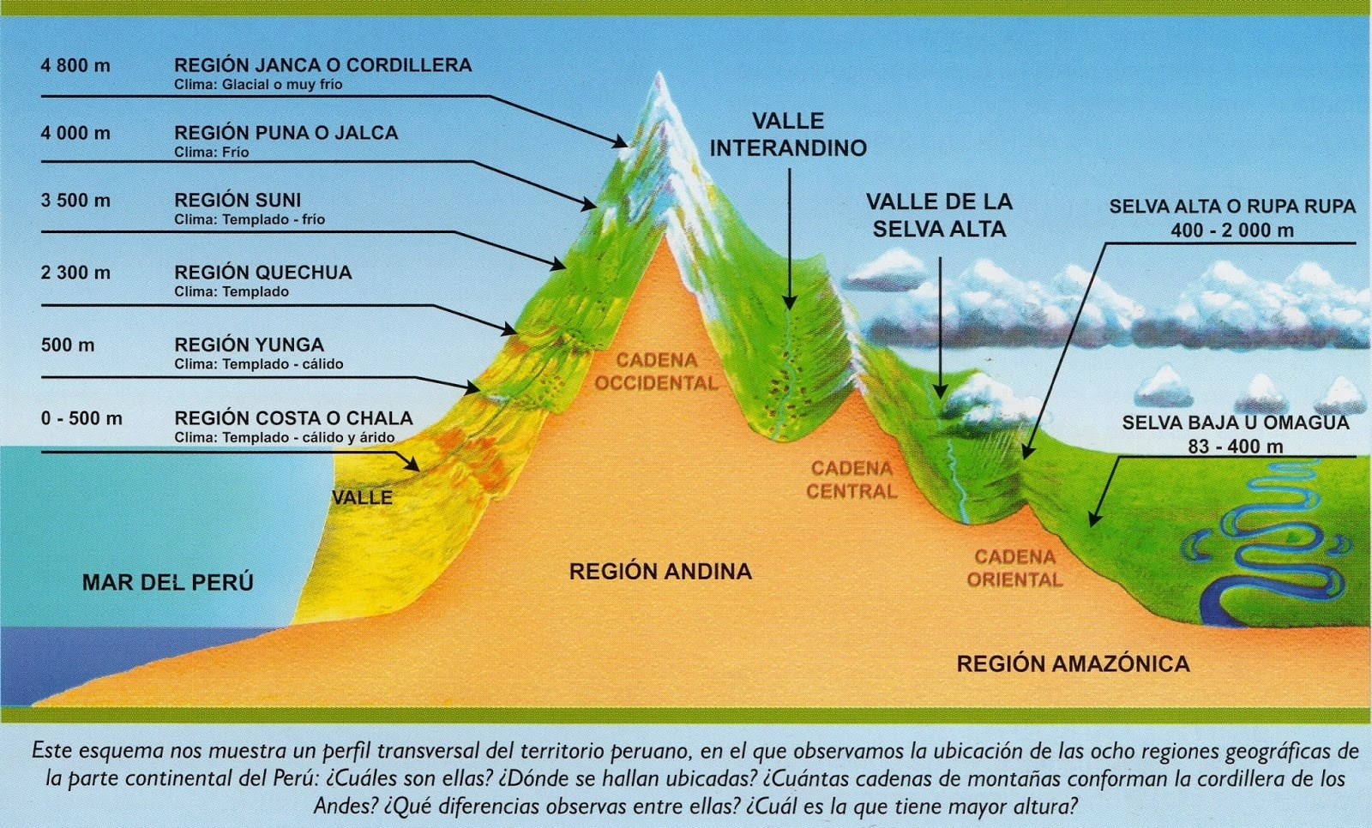
División del Perú según Javier Purgar Vidal
regresar

Slide 21
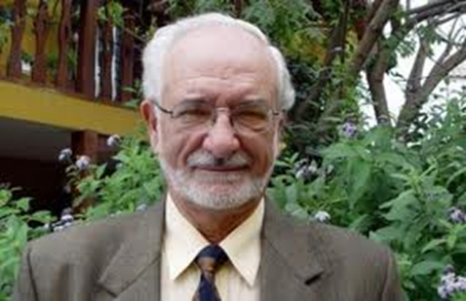
ANTONIO BRACK
Oxapampa, Pasco, 3 de junio de 1940
educador, ecologista, escritor e investigador peruano especializado en asuntos relacionados con diversidad biológica y desarrollo del biocomercio. Fue el primer Ministro del Ambiente del Perú.
llegó a identificar 11 diferentes ecorregiones en el Perú, teniendo en consideración diferentes factores ecológicos:
Tipos de Clima
Regiones Geográficas
Hidrografía
Flora
Fauna

Slide 22
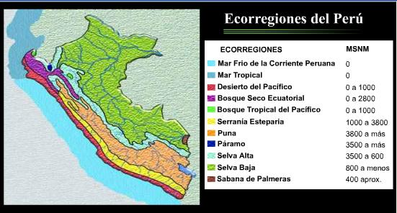

Slide 23
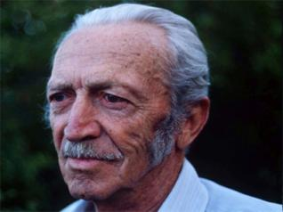
LESLIE HOLDRIDGE
Botánico y climatólogo estadounidense, realiza un proyecto para la clasificación de las diferentes áreas terrestres según su comportamiento global bioclimático.
Se basa en los siguientes factores:
BIOTEMPERATURA MEDIA ANUAL, el crecimiento vegetativo de las plantas sucede en un rango de temperaturas entre los 0 °C y los 30 °C.
PRECIPITACIÓN ANUAL en mm (en escala logarítmica)
EVAPOTRANSPIRACIÓN POTENCIAL, ésta es la relación entre la evapotranspiración y la precipitación media anual- es un índice de humedad que determina las provincias de humedad.

Slide 24
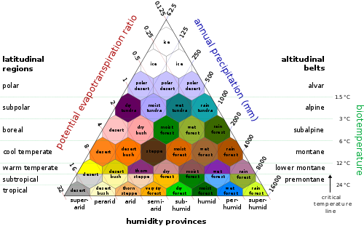
MAPA DE LESLIE HOLDRIDGE
regresar

Slide 25
Tarea
Estas de acuerdo con la actual Regionalización
Susténtalo
Como debe ser la Regionalización según tu criterio
Susténtalo con tu grupo.
10 minutos de exposición
5 minutos para preguntas
Calificación:
Aprobado
desaprobado

Slide 26
La Constitución Política del Perú de 1993 es la ley suprema de la República del Perú.​ Antecedida por otros 11 textos constitucionales, fue redactada a inicios del gobierno de Alberto Fujimori por el Congreso Constituyente Democrático convocado tras la disolución de las dos cámaras del Congreso en el autogolpe de Estado de 1992. Fue aprobada mediante el referéndum de 1993 y aunque los resultados han sido discutidos por algunos sectores, ​ este referéndum fue certificado y validado por instituciones y organismos internacionales con la finalidad de evitar que el cambio de gobierno sea deslegitimizada. Actualmente carece de la firma del Alberto Fujimori para iniciar la discusión de una verdadera reforma democrática.
La Constitución de 1993 es una de las normas fundamentales que más tiempo ha regido en el Perú, siendo superada solo por los textos de 1860 y 1933. A través de dicha constitución se estableció la economía social de mercado en el Perú desde una postura ordoliberal. ​

Slide 27
Antecedentes
El 5 de abril de 1992, el entonces presidente Alberto Fujimori, quien había sido elegido en 1990 bajo la entonces vigente Constitución de 1979, anunció en un mensaje a la nación el establecimiento de un gobierno de emergencia y reconstrucción nacional, cuyo fin sería la reforma institucional del país con la necesaria reforma constitucional. Entre las medidas adoptadas, Fujimori dispuso disolver el Congreso e intervenir el Poder Judicial, el Ministerio Público, la Contraloría, el Tribunal de Garantías Constitucionales y los gobiernos regionales.
Este quiebre del orden constitucional, denominado «autogolpe», contó con la aprobación mayoritaria de la población peruana, debido en buena parte al descrédito en que había caído la clase política y sus representantes en el parlamento, aunque hay que destacar que el desprestigio de la «partidocracia» fue fomentado y estimulado desde muy temprano por el mismo gobierno de Fujimori.

Slide 28
Si bien en el plano interno el «autogolpe» fue medianamente aceptado por la población, la comunidad internacional en cambio mostró una posición de rechazo. Así, por ejemplo, los países miembros de la Organización de Estados Americanos, “deploraron” el autogolpe peruano e instaron al presidente Fujimori a que buscara una fórmula para el retorno de la democracia. En la reunión de cancilleres, el ministro peruano Augusto Blacker Miller intentó justificar el autogolpe a partir del riesgo que significaba para el Perú la subversión terrorista. Este argumento no convenció a los representantes de los países más importantes de América. Se aprobó una resolución en la cual se exigía al gobierno peruano dialogar con la oposición democrática y encontrar una senda para retornar a la democracia; caso contrario, en la siguiente reunión de cancilleres se procedería a adoptar sanciones contra el Perú.
En mayo de 1992, Alberto Fujimori asistió a la XXII Asamblea General de la Organización de los Estados Americanos en Nasáu, Bahamas; en la cual se comprometió a restablecer los derechos constitucionales en el país, así como a convocar a un Congreso Constituyente Democrático para garantizar el equilibrio de poderes y la efectiva participación ciudadana en la elaboración de un nuevo contrato social.

Slide 29
Aprobación de la Constitución
De conformidad con la Ley Constitucional del 31 de agosto de 1993, el CCD sometió al voto popular la aprobación de la nueva carta política. El gobierno fijó como fecha para la realización de dicho referéndum el 31 de octubre del mismo año, en el cual los ciudadanos deberían optar por una de las dos opciones: por el “SI”, si estaban a favor de aprobar la Constitución; y por el “NO” si eran contrarios a ello.
Los partidos opositores al gobierno, tanto aquellos que habían participado en el CCD como aquellos que se abstuvieron, sumaron esfuerzos a favor del “NO”. Mientras que el gobierno puso todo su aparato de publicidad al servicio de la campaña por el “SI”. Los resultados de esta consulta popular fueron los siguientes: Por el “SI” votaron 3.878.964 ciudadanos (52.24 %), mientras que por el “NO” votaron 3.545.699 ciudadanos (47.76 %).
El gobierno obtuvo así el triunfo. Aprobada la Constitución, Fujimori procedió a su promulgación el 29 de diciembre de 1993, entrando en vigor el 31 de diciembre del mismo año.

Slide 30
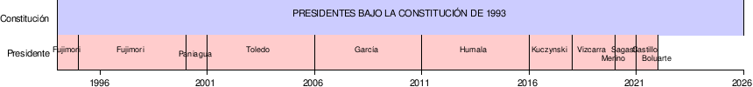

Slide 31
videos
https://www.youtube.com/watch?v=dVHRrErEEI8
La Seguridad y la Defensa Nacional
https://www.youtube.com/watch?v=rZud2QC8VXM
El Consejo De Seguridad Nacional
https://www.gob.pe/institucion/indeci/contacto-y-numeros-de-emergencias
Defensa Civil Tarea de Todos

Slide 32
PRÁCTICA.
Grupo 1
Compara la Constitución de Perú con la de Estados Unidos de Norte América
Grupo 2
Compara la Constitución de Perú con la de China
Grupo 3
Compara la Constitución de Perú con la de Chile

